Slide 1
Jaro
Vytvořil: Michal Holík

Slide 2
Něco málo
Jaro je jedno z ročních období.
Je plné barev a krásy.
Je mezi zimou a létem.
Jaro začíná 20. března a končí 21. června ( Na přestupný rok končí 20.června.)
Na jaře také slavíme Velikonoce.

Slide 3
Pranostiky
Březen:
O svatém Tomáši sníh bředne na kaši. Svatý Benedikt má se ječmen a cibule sít.
Duben:
Na svatého Vojtěcha v polích samá potěcha.
Květen:
Na Filipa a Jakuba koníček trávy naškubá.

Slide 4
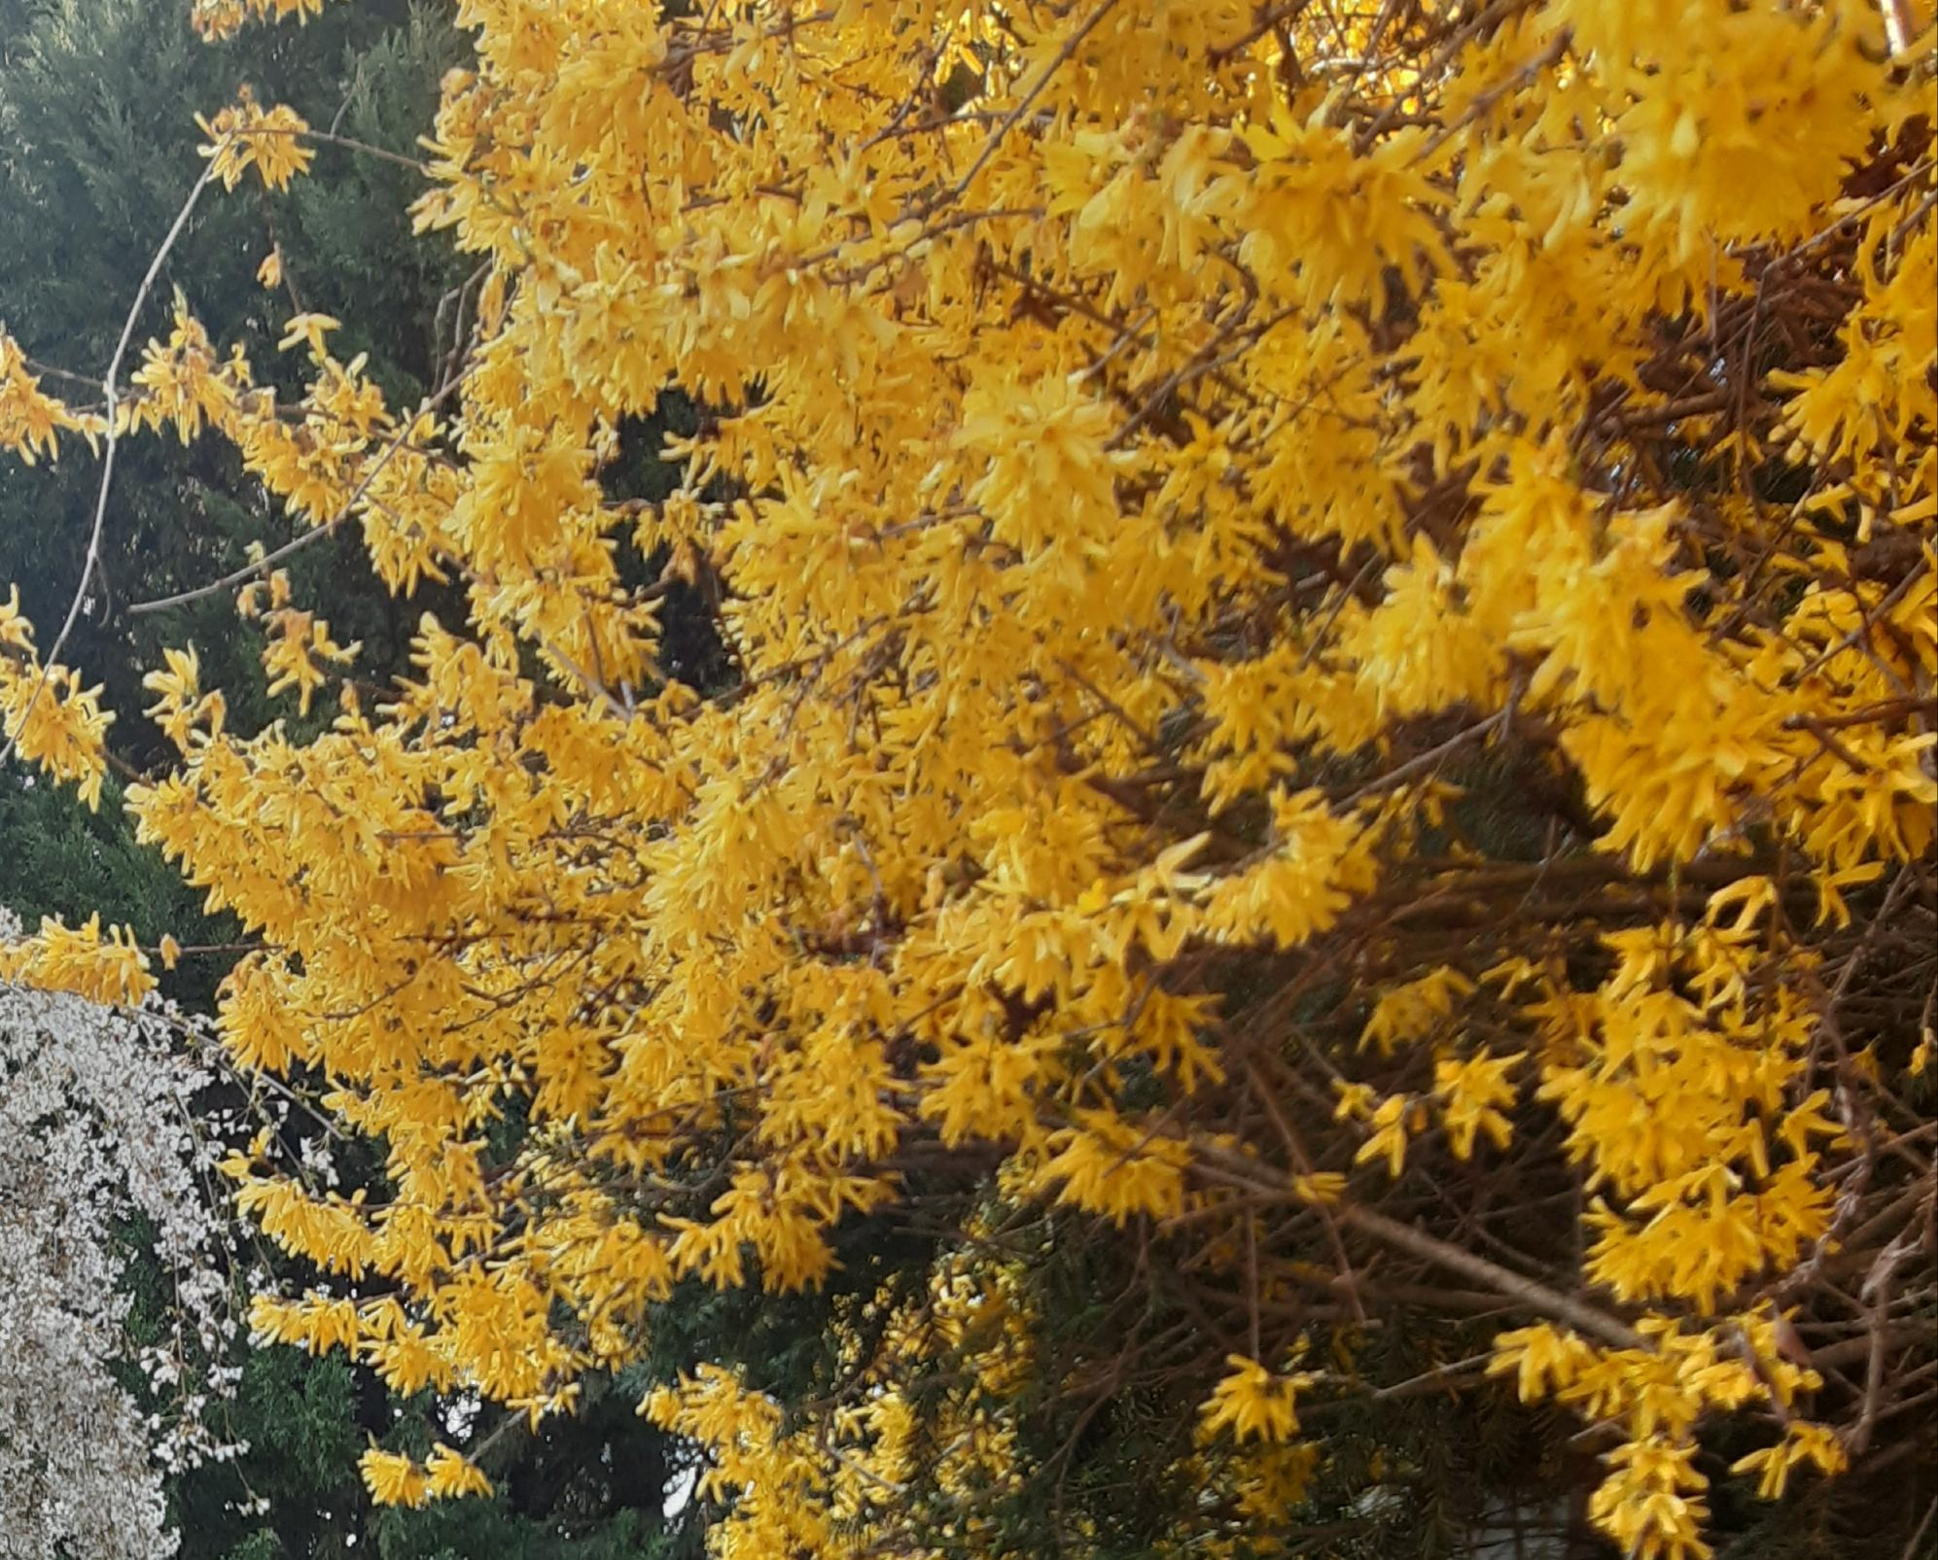
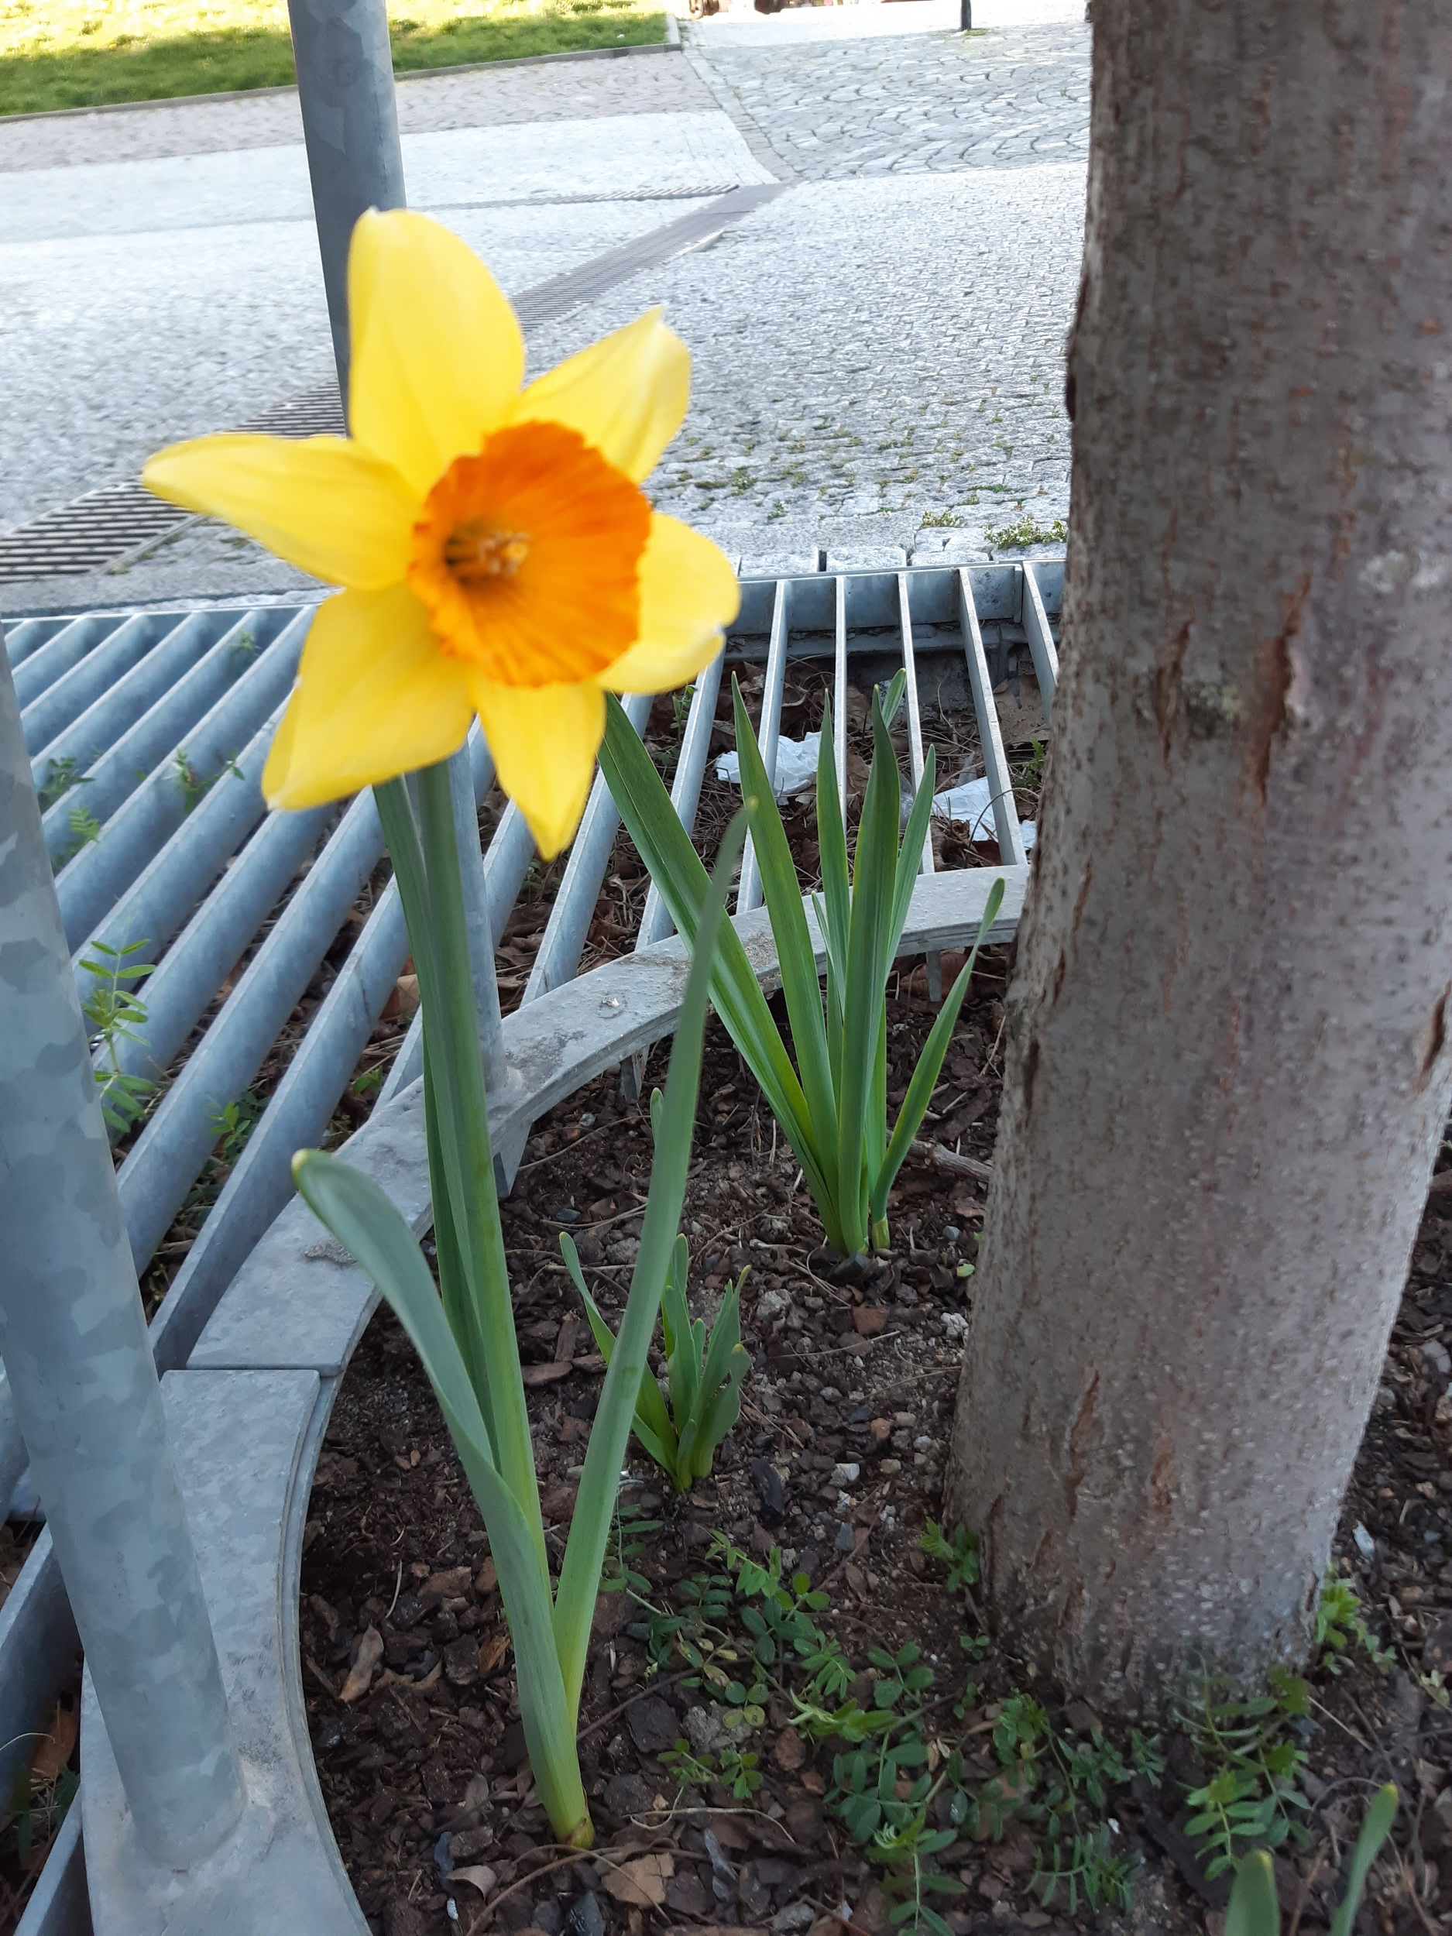
Obrázky
Keř: Zlatý dešť Květina: Narcis

Slide 5
Básnička
Jaro je krásné, barevné a plné vůní,
Škoda že je jen jednou v roce
ale to nevadí je tu i léto, podzim a zima
to jsou roční období.

Slide 6
Děkuji vám za pozornost.

